Slide 2
Área Académica: Psicología
Tema: Expresión de las emociones
Profesor(a): C.D. Blanca Deyanira Rodríguez Romero
Periodo: enero- junio 2016

Slide 3
“Expresión de las emociones ”
Tema:
El estudio de las emociones se remonta a 1872 , cuando Charles Darwin publicó Expresión de las emociones en el hombre y los animales, las cuales cumplen una función social y permiten la supervivencia de la especie.
Abstract:
The study of emotions dates back to 1872, when Charles Darwin published Expression of the Emotions in Man and Animals, which fulfill a social function and allow the survival of the species.

Slide 4
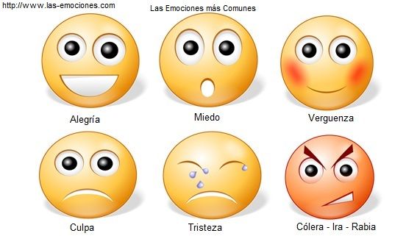
Componentes conductuales de las emociones:
Expresiones faciales, si nomos observadores podremos darnos cuenta de cómo el rostro refleja sentimientos.
Calidad de la voz, muchas veces decimos cosas que no reflejan lo que pensamos .
Lenguaje corporal, la forma de movilizar el cuerpo puede denotar enojo , miedo o sorpresa entre otras cosas.
Actos explícitos en los cuales nuestro cuerpo evidencia las emociones que tenemos .

Slide 5
Emociones negativas:
Ira : estado de rabia , irritabilidad ante una situación que puede llevar a la destrucción.
Miedo: mecanismo que se activa ante una amenaza o peligro inminente.
Ansiedad: estado de desesperación o preocupación ante un suceso o evento por venir.
Tristeza: estado de soledad , pesimismo que lleva a la desintegración,.
Vergüenza: turbación mental que se experimenta al realizar un acto que puede considerarse humillante.
Aversión: rechazo a una situación que se puede considerar desagradable.

Slide 6
Emociones positivas
Alegría estado de euforia, diversión deleite.
Humor: estado de regocijo sensación de estar bien que provoca la sonrisa.
Amor. Capacidad de darse al otro y que produce afecto, cariño, ternura, adoración , gratitud.
Felicidad: estado de plenitud que se percibe en el gozo, la tranquilidad, la paz interior.

Slide 7
Fuentes de consulta:
Psicología I
Formación propedéutica
2ª edición
https://youtu.be/_5QaDUWoZFc

